Slide 1
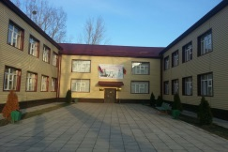
Ст. Червленная-Узловая
Детский сад «Тополек» №1

Slide 2
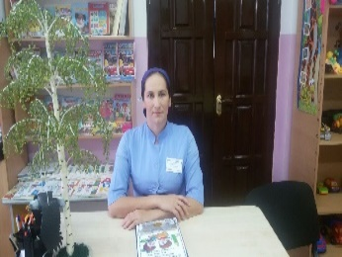
Исраилова Аза Сэрайлеевна. Воспитатель 27.10.1986 г Стаж работы 4 года

Slide 3
Творческая презентация
«Я мастер своего дела!»

Slide 4
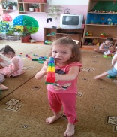
Каждый день спеша на работу, я думаю о своих подопечных, о встрече с их родителями, о предстоящих событиях сегодняшнего дня.
Каждый день, когда видишь, распахнутые навстречу тебе детские глаза, и жадно ловящие каждое твое слово малышей, то понимаешь, что ты нужна им.

Slide 5
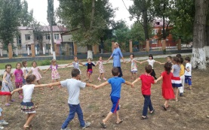
Настоящий педагог должен любить детей. На любви к детям строится вся система взаимоотношений между педагогом и ребенком.

Slide 6
Мое педагогическое кредо – любить, понимать, помогать! Если не буду любить детей, я не смогу их понять. Если я не смогу понять детей, то не смогу помочь, помочь им вырасти сильными, красивыми, с верой в себя!

Slide 7
Самое удивительное и прекрасное в моей профессии то, что я постоянно живу в мире детства. Кто сказал, что детство не вернешь? Сейчас я могу переживать, его осознано, наслаждаясь каждой минуткой, событием, ощущением. И так день за днем мы вместе идем по тропе.

Slide 8
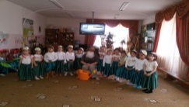
«Дети должны жить в мире красоты, игры, сказки, музыки, рисунка, фантазии… От того, как будет чувствовать себя ребенок, поднимаясь на первую ступень познания, что он будет переживать, зависит весь его дальнейший путь к знаниям».

Slide 9
Для того чтобы соответствовать современным требованиям воспитания я прохожу дистанционное обучение в Вузе, постоянно занимаюсь самообразованием ,обогащая свои знания, черпаю информацию из педагогических сайтов ,ну и конечно же не стыжусь спрашивать совета у воспитателей нашего детсада за плечами которых огромный опыт работы с детьми.

Slide 10
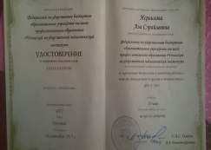

Slide 11
«Ребёнок, - подчёркивал Руссо, - должен делать то, что он хочет, но он должен хотеть того же, чего хочу я». На мой взгляд, в этом высказывании заключён секрет мастерства воспитателя: организовать педагогический процесс настолько органично, чтобы ребёнок не ощущал на себе педагогического воздействия, а взаимодействие с воспитателем, способствовало бы формированию его собственного «Я».

Slide 12
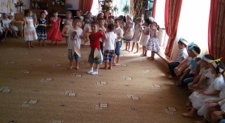

Slide 13
Мир детства сладостен и тонок, как флейты плавающей звук. Пока смеется мне ребенок, я знаю, что не зря живу Твердят друзья: “Есть нивы тише”, Но, ни за что не отступлю. Я этих милых ребятишек Как собственных детей люблю…

Slide 14
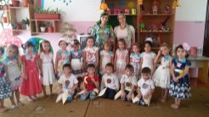
Мне важно, что люди доверили мне самое дорогое, что у них есть – своих детей.

Slide 15
Моя стратегия по отношению к воспитанникам:
*верь в ребенка;
*не навреди;
*понимай и принимай ребенка таким, какой он есть;
*искренне радуйся его удачам и переживай ошибки;

Slide 16
Занятия

Slide 17
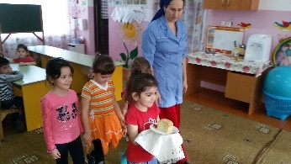

Slide 18
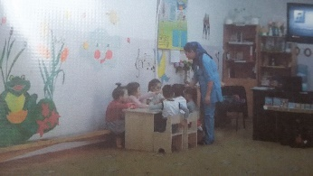

Slide 19
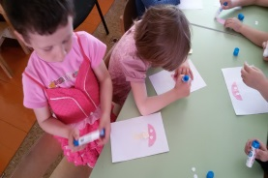

Slide 20
Наши развлечения

Slide 21
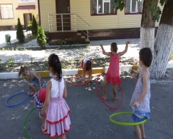

Slide 22
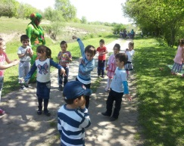

Slide 23
Духовно-нравственное воспитание. Знакомство с родным поселком.

Slide 24
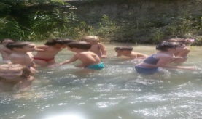

Slide 25
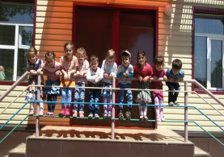

Slide 26
Прогулки и игры

Slide 27
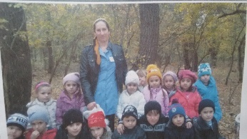

Slide 28
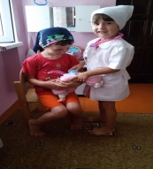

Slide 29
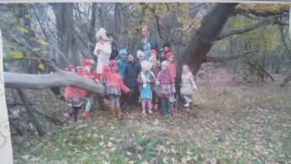

Slide 30
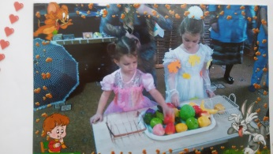

Slide 31
Награды моих воспитанников

Slide 32
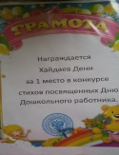

Slide 33
Индивидуальная работа

Slide 34
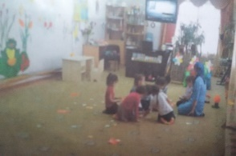

Slide 35
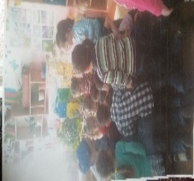

Slide 36
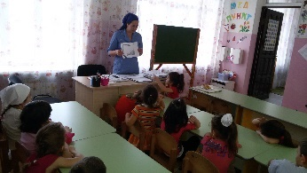

Slide 37
Самостоятельная деятельность

Slide 38
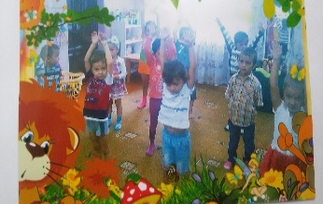

Slide 39
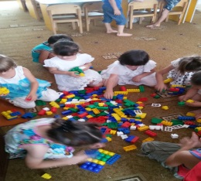

Slide 40
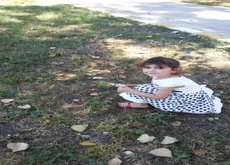

Slide 41
День здоровья

Slide 42
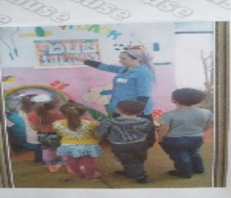

Slide 44
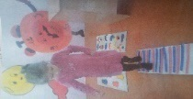

Slide 45
Опыты и эксперименты

Slide 46
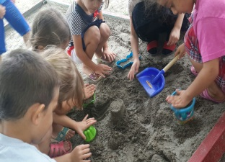

Slide 47
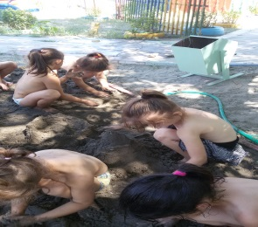

Slide 48
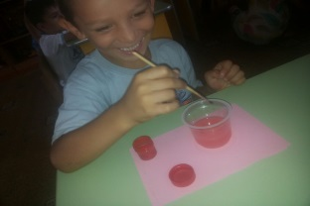

Slide 49
Уголок дидактических игр и художественной литературы

Slide 50
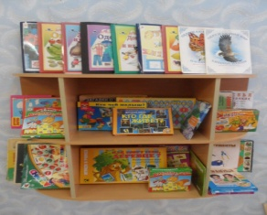

Slide 51
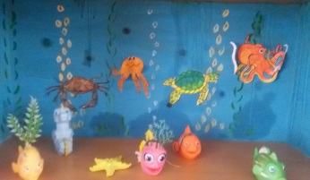

Slide 52
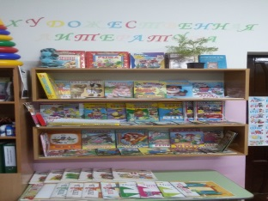

Slide 53
И каждый час, и каждую минуту
О чьих-то судьбах вечная забота.
Кусочек сердца отдавать кому-то
Такая, у меня работа!

Slide 54
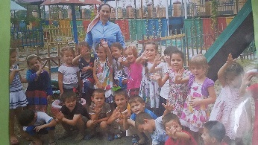
СПАСИБО ЗА ВНИМАНИЕ

